Slide 1
/DIS/UGUAGLIANZE
A 50 anni dal convegno «sui mali di Roma».
50 anni dopo: le attese di sviluppo e di giustizia
Pierciro Galeone, Vice Presidente della Fondazione Don Luigi Di Liegro

Slide 2
1. Popolazione residente
Fonte: ISTAT Popolazione residente ai censimenti nel Comune di Roma, 1871-2021 (migliaia)

Slide 3
2. «Piramide» per classi di età «
Fonte: Elaborazioni dell’Ufficio di Statistica di Roma Capitale su dati di fonte anagrafeFigura 1. Piramide per classi di età della popolazione di Roma al 31.12 (valori %). Roma, 2021

Slide 4
3. Età media per municipio
Fonte: Elaborazioni dell’Ufficio di Statistica di Roma Capitale su dati di fonte anagrafe, 2022

Slide 5
4. Popolazione straniera iscritta in anagrafe
Fonte: Elaborazioni dell’Ufficio di Statistica di Roma Capitale Popolazione straniera inscritta in anagrafe al 31.12 nel Comune di Roma, 2003-2022

Slide 6
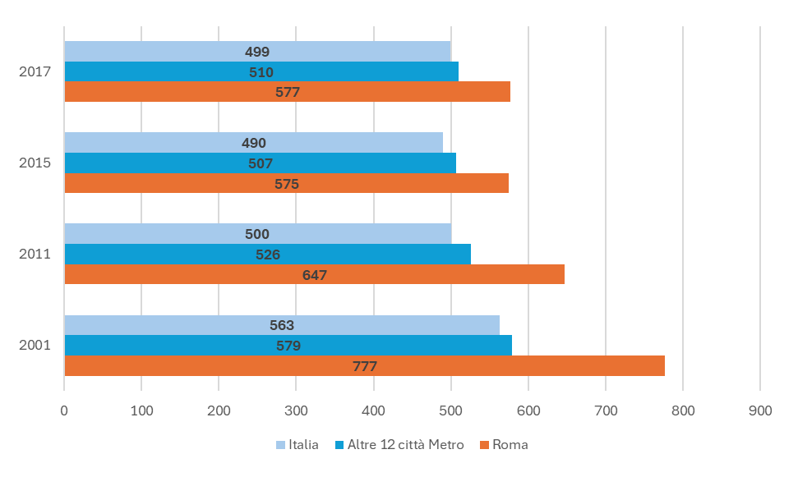
5. Addetti delle istituzioni pubbliche
Fonte: Banca d’Itali su dati ISTAT,

Slide 7
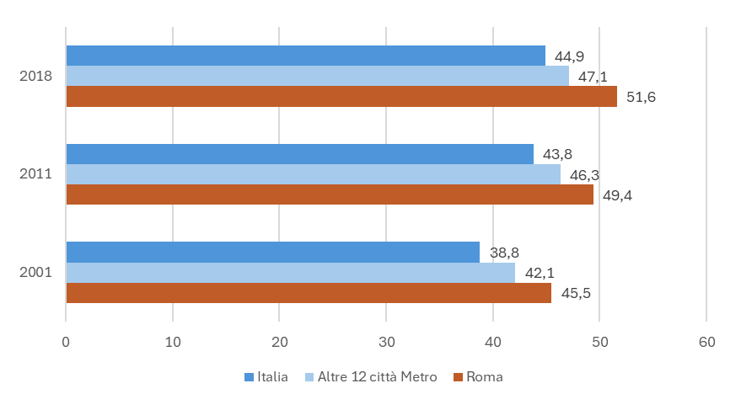
6. Addetti alle imprese private - Servizi a bassa intensità di conoscenza,
Fonte: Banca d’Itali su dati ISTAT,

Slide 8
7. Produttività del lavoro
Fonte: Banca d’Italialaborazioni su dati Istat, Conti economici territoriali, dic. 2020. Un valore pari a 100 indica uguaglianza del rapporto tra valore aggiunto e occupati tra Roma e l’Italia. Il valore aggiunto è a prezzi cor

Slide 9
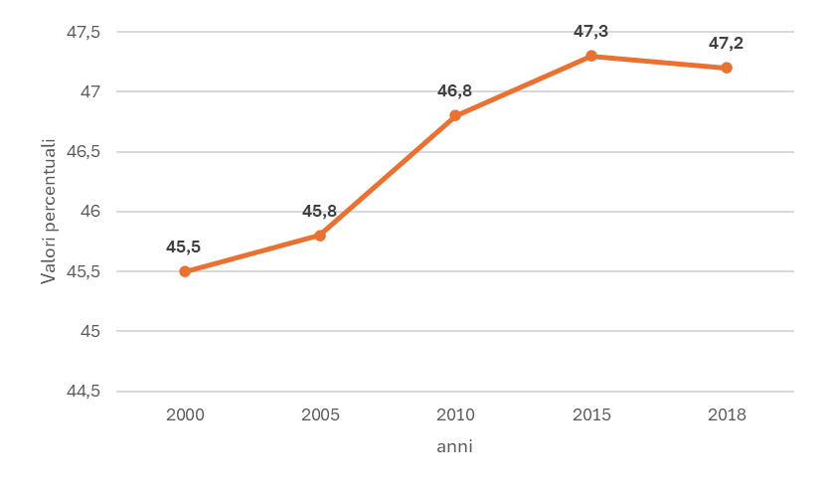
8. Disuguaglianze economiche.
Indice di Gini
Fonte: Ministero dell’Economia e delle finanze (MF), dati sulle dichiarazioni IRPEF

Slide 10
9. Reddito medio per municipio
Fonte: Elaborazioni dell’Ufficio di Statistica di Roma Capitale su dati di fonte anagrafe 2022

Slide 11
10. Incidenza delle famiglie monocomponente
Fonte: Elaborazioni dell’Ufficio di Statistica di Roma Capitale su dati di fonte anagrafe
Incidenza delle famiglie monocomponente per municipio al 31.12. Roma, 2021

Slide 12
11. Nati-mortalità delle imprese
Fonte: Banca d’Italia su su dati Infocamere. saldo per mille imprese attive

Slide 13
12. Laureati
Fonte: Banca d’Italia su dati del Ministero dell’Università e della ricerca
(indici: 2001=100)

Slide 14
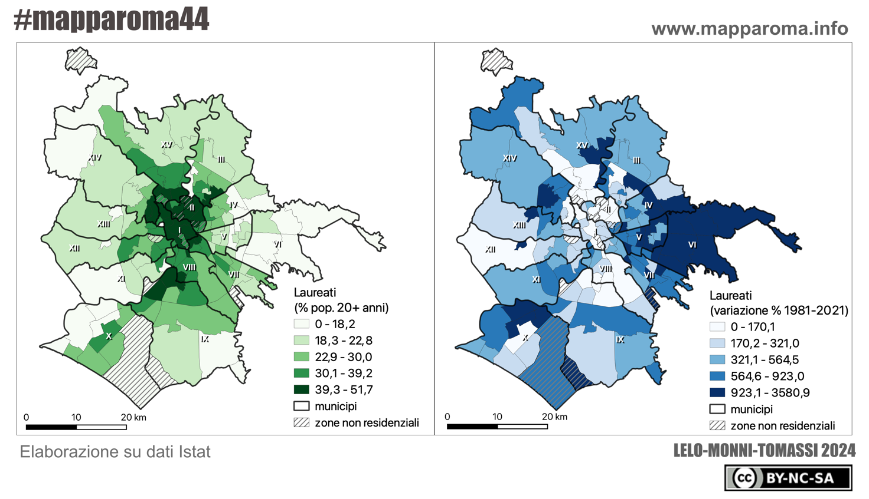
13. Laureati per municipio
Fonte: www.Mapparoma.info su dati ISTAT, 2022

Slide 15
14. Laureati occupati nelle basse qualifiche
Fonte: Banca d’Italia su dati del Ministero dell’Università e della ricerca
(quote percentuali sugli occupati laureati dell’area)

Slide 16
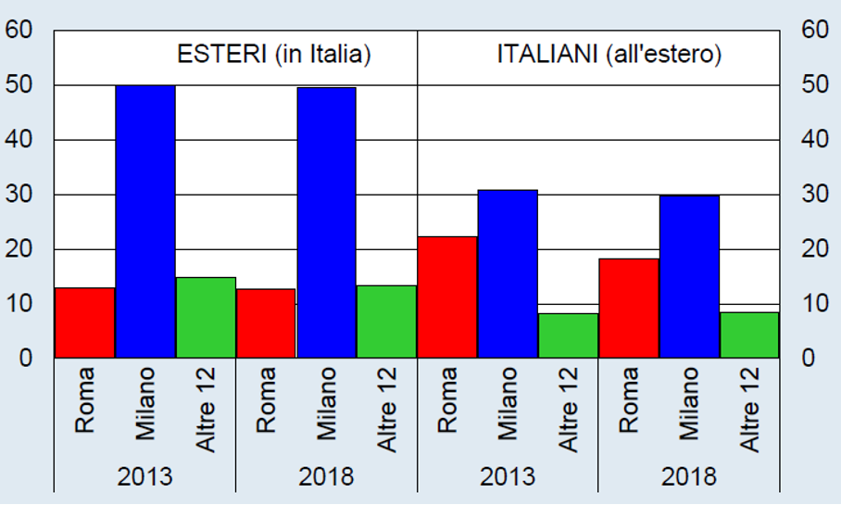
15. Investimenti Diretti Esteri (IDE).
Fonte: dati Istat e Banca d’Italia. Consistenze, 2013/2018(quote sul totale nazionale; valori percentuali)

Slide 17
16. Spesa per investimenti
Spesa per investimenti nel Comune di Roma, 2007-2023, (valori assoluti - cassa)

Slide 18
«La solidarietà non è un vago sentimento di compassione, né si fonda su un sentimento di altruismo ingenuo,
ma nasce dall’analisi della complessità sociale, dai guasti del sistema sociale disordinato, dal degrado morale e culturale, provocato dalla legge del più forte, dalla carenza etica collettiva»
Mons. Luigi Di Liegro

